Slide 1
Національний авіаційний університет
Електричні апарати систем електропостачання
Лекція 4

Slide 2
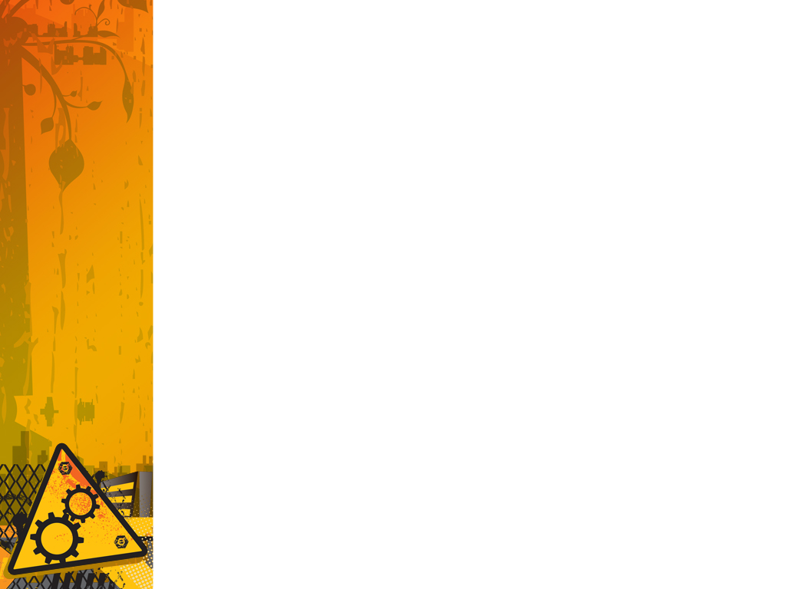
ЕЛЕКТРИЧНІ АПАРАТИ ВИЩЕ 1000 В
ВИМИКАЧІ ЗМІННОГО СТРУМУ ВИСОКОЇ НАПРУГИ
Вимикач високої напруги призначений для комутації ланцюгів змінного струму з напругою 3 кВ і вище у всіх режимах, можливих в експлуатації: включення і відключення номінальних струмів, струмів КЗ, струмів холостого ходу силових трансформаторів та ємнісних струмів конденсаторних батарей та довгих ліній.
Основні параметри вимикачів:
· номінальна напруга;
· номінальний (тривалий) струм;
· номінальний струм термічної стійкості;
· номінальний струм електродинамічної стійкості;
· номінальний струм відключення;
· номінальна потужність відключення;
· номінальний струм включення;
· власний час включення та відключення вимикача;
· повний час включення та відключення.
Найтяжчим режимом для вимикача є відключення та включення струмів КЗ.

Slide 3
Процес відключення.
При відключенні вимикача між його контактами загорається дуга. Точки КЗ у ланцюгах високої напруги досягають значення десятків і навіть сотень кілоампер.
Одним з основних параметрів, який характеризує вимикач, є номінальний струм відключення – найбільший струм, який вимикач може надійно відключити при встановлюваній напрузі між фазами, що рівна номінальній напрузі мережі.
У більшості випадків причина, яка викликає КЗ, носить непостійний характер. Наприклад, у результаті перенапруг виникає перекриття ізолятора на землю та виникає КЗ. Виникаюча дуга швидко розтягується електродинамічними силами. Після відключення ланцюга вимикачем проходить деіонізація дугового проміжку та відновлення його електричної міцності за рахунок охолодження стовпа дуги потоками повітря та переміщення дуги в просторі.
Оскільки ізоляція при цьому залишається неушкодженою, то при новому включенні вдається відновити подачу енергії споживачу. Цей процес називається автоматичним повторним включенням (АПВ). Використання АПВ дозволяє підвищити надійність енергопостачання.

Slide 4
Час з моменту відключення до нового включення повинен бути досить малим, щоб забезпечити неперервну роботу установок споживача.
З іншого боку, цей час повинен бути достатнім для деіонізації пробитого проміжку. Час деіонізації складає приблизно 0,1 - 0,5 с та залежить від напруги системи.
Можливі випадки, коли до моменту повторного включення КЗ в мережі не зникає, тоді вимикач включається на існуюче КЗ, після чого йде знову відключення КЗ.
Згідно ГОСТ 687-70 потужні вимикачі з швидкодіючим АПВ без ревізії повинні відключати струм відключення у двох комутаційних циклах О – t – ВО, які йдуть один за одним з паузою не менше 15 хв. Цикл О – t – ВО означає, що вимикач спочатку відключає КЗ. Далі без витримки часу відбувається подача сигналу на включення апарата. Після замикання ланцюга йде повторне відключення.
Для вимикачів, які не призначені для АПВ, ГОСТ 687-70 рекомендує в якості стандартні цикли:
О – 0,3 с – ВО – 15с – ВО – 180с – ВО;
О – 180с – ВО – 180с – ВО;
О – 0,3с – ВО – 20с – ВО;
О – 0,3с – ВО – 180с – ВО;
О – 180с – ВО – 180с – ВО.
Цифри говорять про те, що між відключенням та наступним включенням апарата робиться витримка часу вказаної величини.

Slide 5
Діюче значення струму КЗ не залишається постійним через зміни періодичної та аперіодичної складових.
Контакти вимикача розходяться через час t1 після початку КЗ. Цей час представляється у вигляді суми
t1 = tз+ tс, де tз – час дії релейного захисту;
tс – власний час вимикача (час з моменту подачі напруги на електромагніт відключення до початку розходження контактів).
Згідно ГОСТ 687-70 під номінальним струмом відключення слід розуміти діюче значення періодичної складової струму в момент розходження контактів. Цей струм вказується на щитку вимикача.
Збереження енергетичного обладнання, безперервне енергопостачання, динамічна стійкість паралельно працюючих систем вимагають, щоб тривалість КЗ була якомога меншою та обмежувалася часом 0,05-0,1 с. Тому всі вимикачі обладнуються дугогасильними системами, що забезпечують гасіння дуги в обмеженому об’ємі за час декілька сотих секунди.
Час відключення вимикача – це час від подачі команди на відключення до моменту згаснення дуги на всіх полюсах. Він складається з власного часу відключення (привода та вимикача) tс та часу дуги tд.

Slide 6

Процес включення. При включенні вимикача на існуюче КЗ апарат підлягає великим механічним, тепловим, електродинамічним навантаженням та дає велике навантаження на контакти.
Струм КЗ, який з’являється при включенні, створює гальмівні електродинамічні сили, що перешкоджають руху. В результаті на включаємому пристрої привода створюються великі навантаження.
При напрузі 110 кВ і вище в процесі включення на існуюче КЗ виникає попередній пробій між контактами, при цьому збільшується можливість зварювання контактів.
Здатність вимикача з відповідним йому приводом включатися на існуюче КЗ характеризується номінальним струмом включення.
Номінальний струм включення – це найбільший ударний струм КЗ, на який вимикач здатний включатися без зварювання контактів та інших ушкоджень, що заважають його подальшій нормальній роботі.
Розрізняють миттєве значення ударного струму та діюче значення ударного струму за перший період після початку КЗ. Миттєве значення цього струму рівне
де Іп.в – номінальний струм відключення, кА.
Час включення вимикача – час від подачі команди на включення до завершення операції включення (посадка привода на защіпку, закінчення ходу відділювача повітряного вимикача).

Slide 7
ВИМОГИ ДО ВИМИКАЧІВ
Основна вимога до вимикачів – це особливо висока надійність їх роботи при всіх можливих експлуатаційних режимах. відключення вимикачем будь- яких навантажень не повинно супроводжуватись перенапругою, небезпечною для ізоляції елементів установки.
Вимикач повинен забезпечувати відключення ланцюга за мінімально можливий час.
Вимикач повинен забезпечувати надійне відключення ланцюга при умовах встановлення напруг, визначених ГОСТ 687-70.
Вимикач повинен допускати якомога більше число включень КЗ без ревізії та ремонту. Сучасні вимикачі можуть відключати без ревізії до 10 – 15 КЗ при повній потужності відключення.
Відключення вимикачем КЗ не повинно супроводжуватись викидом з нього потоку накалених газів, що може призвести до перекриття ізоляції в РП.

Slide 8
КЛАСИФІКАЦІЯ ВИМИКАЧІВ
Класифікація високовольтних вимикачів може проводитись за різними ознаками: за методом гасіння дуги, за видом ізоляції струмоведучих частин апарата між собою та землею, за конструкцією дугогасильних пристроїв.
У масляних вимикачах дуга горить у трансформаторному маслі. Під дією дуги масло розкладається та утворена пара і гази використовуються для її гасіння.
В залежності від способу ізоляції струмоведучих частин апарата розрізняють бакові вимикачі та маломасляні.
У перших ізоляція струмоведучих частин між собою та від землі здійснюється за допомогою масла, розміщеного у сталевому баці, з’єднаному з землею.
У маломасляному вимикачі ізоляція струмоведучих частин між собою та від землі проводиться за допомогою твердих діелектриків та масла.

Slide 9
У повітряному вимикачі в якості дугогасильного середовища використовується стиснуте повітря, яке знаходиться у баці під тиском 1 – 5 МПа.
При відключенні стиснуте повітря з бака подається у дугогасильний пристрій. Дуга, яка утворюється в камері, обдувається інтенсивним потоком повітря, що виходить в атмосферу.
Ізоляція струмоведучих частин між собою здійснюється з допомогою твердих діелектриків та повітря (стиснутого або при атмосферному тиску).
У елегазових вимикачів гасіння дуги відбувається за рахунок охолодження її елегазом (SF6). Ізолюючим елементом є елегаз.
У вакуумних вимикачах контакти розходяться у вакуумі (тиск рівний 10⁻⁴ Па). Виникаюча при розходженні контактів дуга швидко гасне завдяки інтенсивній дифузії зарядів у вакуумі.

Slide 10
БАКОВІ МАСЛЯНІ ВИМИКАЧІ
КОНСТРУКЦІЯ ВИМИКАЧІВ
Загальна компоновка бакового вимикача представлена на рис. 1. У сталевому баці 1 на маслонаповнених вводах 8 розміщені дугогасильні пристрої (камери) 6, у якому знаходяться рухомі та нерухомі контакти вимикача. Траверса 4 перемикає зовнішні контакти камер.
Гарячі та іонізовані вихлопні гази, які виходять з камер, можуть визвати перекриття з камер на бак. Для попередження цього явища служить бакова ізоляція 3.
Переміщення траверси 4 проходить під дією штанги 5, яка рухається по направляючих 7 під дією пружин механізму та пружин камер.
На вимикачі встановлені магнітопроводи 9 з вторинними обмотками трансформаторів струму (у даному випадку їх чотири). Первинною обмоткою трансформаторів служать струмоведучі стержні вводів 8.
Для збереження в’язкості трансформаторного масла при низьких температурах передбачено електричний підігрів масла пристроєм 2.
При включенні вимикача рухома камера, рухаючись вгору, замикає нерухомі контакти шляхом підпружиненої перемички в камері.
Бак заповнюється маслом не повністю, а приблизно на 2⁄3 об’єму.

Slide 11
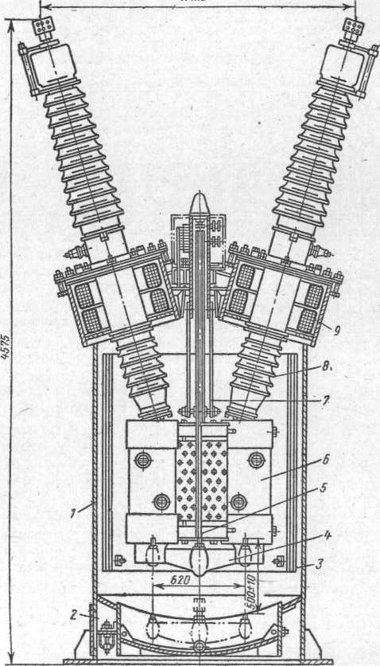
При відключенні вимикача рухома камера, рухаючись вниз, розмикає контакти, при цьому в камері виникає електрична дуга. На протязі сотої долі секунди дуга створює високий тиск (до 5 – 8 МПа), який інтенсивно виштовхує масло разом з газоподібними продуктами розкладу (метан, водень та інші гази) та його парами, через вихлопні отвори, що сприяє швидкому охолодженню та гасінню дуги. Слід відзначити, що енергія, потрібна для гасіння, виділяється дугою, тому чим більший струм, тим більший тиск у камері та інтенсивніше гасіння дуги.
Якщо вимикач вибрано невірно за струмами КЗ чи невірно розраховані струми КЗ, то вимикач, за рахунок високого тиску всередині камери, може вибухнути. Для попередження вибуху вимикача у його кришці розташовані аварійні клапани. При певних тисках мембрани клапанів руйнуються та масло викидається в атмосферу.

Slide 12
ТИПИ ВИМИКАЧІВ
У наш час випускаються вимикачі на номінальну напругу 35—110 кВ:
С-35М-630-10 У1;
С-35-50/2000 УХЛ1;
ВТ(Д)-35-630-12,5 Т1;
У-220А-2000-25 У1;
МКП-110Б-630-20У1.
Умовні позначення вимикачів складаються з літер та цифр, які означають: В – вимикач, М – масляний (МКП), У – посилений за швидкістю відновлюваної напруги або Уральський (У), С – позначення серії, Т – трьохполюсний, Д – дистанційний, К – камерний, П – підстанційний. Перше число – номінальна напруга, кВ; літери А та Б після цього числа – категорія ізоляції, М – модернізований; друге та третє числа – відповідно номінальний струм, А, та номінальний струм відключення, кА (у деяких вимикачів навпаки); літери та числа після цих чисел – кліматичне виконання та категорія розташування.

Slide 13
ПЕРЕВАГИ ТА НЕДОЛІКИ ВИМИКАЧІВ
Основні переваги цих вимикачів:
висока надійність апарата,
простота конструкції камер та механізма,
висока механічна міцність елементів (камер, бака, механізма, вводів), наявність вбудованих трансформаторів струму.
До недоліків слід віднести:
великі розміри та маса,
необхідність періодичного очищення масла, що вимагає наявності маслогосподарства;
ремонт та ревізія вимикача напругою 110 кВ та вище є досить складним та трудоємкою справою;
вибухо- та пожежонебезпечність.
Поступово масляні бакові вимикачі замінюють елегазовими.

Slide 14
МАЛОМАСЛЯНІ ВИМИКАЧІ
КОНСТРУКЦІЯ ВИМИКАЧІВ
У маломасляному вимикачі з метою зменшення габаритів та маси ізоляція в основному здійснюється твердими матеріалами (рис. 2).
На рис. 3 представлено загальний вигляд маломасляного вимикача ВМП-10. Цей вимикач призначений для роботи при номінальній напрузі 10 кВ, номінальний струм в залежності від контактної системи змінюється від 630 до 3150 А.
Номінальний струм відключення вимикача рівний 31,5 кА при напрузі 10 кВ.
Контактна система, дугогасильний пристрій та пристрій, який перетворює обертальний рух ричагів у поступальний рух контактів, змонтовано у вигляді єдиного блоку полюса 1. цей блок за допомогою опорних ізоляторів 2 кріпиться до сталевої рами 3. У верхній частині полюса розташовано рухомий контакт, у нижній – нерухомий контакт. У рамі 3 встановлені вал вимикача 5, відключаюча пружина, пружинний буфер вмикання та масляний буфер відключення 6. Вал вимикача 5 зв’язаний з вихідним ричагом механізма полюса 7 з допомогою міцної ізоляційної тяги 4.

Slide 15
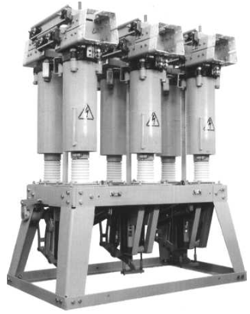
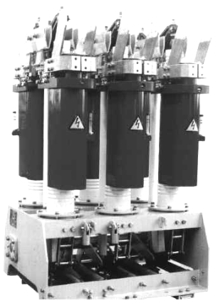
МГГ-10 ВГМ-15
Рис. 2. Маломасляні вимикачі ВАТ «Високольтний Союз» Ровенського заводу високовольтної апаратури.

Slide 16
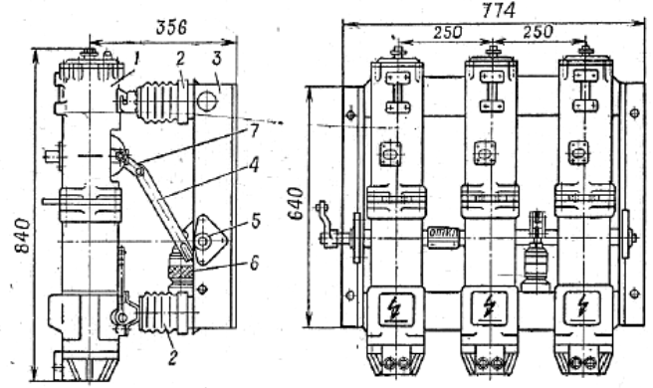
Рис. 3. Маломасляний вимикач ВМП-10.
При включенні ізоляційна тяга 4 повертає вихідний ричаг полюса 7 проти годинникової стрілки та відбувається замикання контактів. Відключаюча пружина при цьому розтягується, а пружинний буфер включення стискається. Цей буфер розвиває велику силу на невеликому ході (відповідному ходу рухомого контакту) та створює потрібну для гасіння дуги швидкість пересування рухомого контакту.

Slide 17
ТИПИ ВИМИКАЧІВ
У наш час випускаються вимикачі внутрішньої та зовнішньої установки на номінальну напругу 10—220 кВ і вище:
ВМПЭ-10-1600-20У3;
ВПМП-10-20/630У3;
МГГ-10-5000-63КУ3;
МГУ-20-90/9500У3;
ВКЭ-10-31,5/1000У3;
ВМУЭ-35Б-25/1250УХЛ1;
ВМКЭ-35А-16/1000У1;
ВМТ-220Б-25/1250УХЛ1
Умовні позначення вимикачів складаються з літер та цифр, які означають: В – вимикач, М – маломасляний або малогабаритний (ВМУЭ), М (друга літера) – маломасляний, Г – генераторний або з горшковим виконанням полюсів (МГГ), У – посилений за швидкістю відновлюваної напруги, Т – трьохполюсний, К – колонковий, П – підвісне виконання полюсів або з пружинним приводом, Э – з електромагнітним приводом. Перше число – номінальна напруга, кВ; літери А та Б після цього числа – категорія ізоляції; друге та третє числа – відповідно номінальний струм, А, та номінальний струм відключення, кА (у деяких вимикачів навпаки); літери та числа після цих чисел – кліматичне виконання та категорія розташування.

Slide 18
ПЕРЕВАГИ ТА НЕДОЛІКИ
Маломасляні вимикачі мають такі переваги:
1. мала маса, невеликі розміри, мала маса масла;
2. дугогасильний пристрій завжди придатний до роботи незалежно від наявності стиснутого повітря;
3. зручність в експлуатації. Огляд та ремонт дугогасильних камер та контактів можливий без зливу масла.
Але ці вимикачі мають і недоліки:
1. вони менш надійні у роботі, ніж бакові. Ізоляційні деталі, опорна ізоляція підлягають підвищеним механічним навантаженням. Потужність маломасляних вимикачів з цієї ж причини нижча, ніж у бакових;
2. маломасляні вимикачі, як правило, не передбачають встановлення вбудованих трансформаторів струму;
3. в експлуатації при низьких температурах важко забезпечити підігрів масла для підтримання його в’язкості.
Завдяки своїм перевагам маломасляні вимикачі знайшли широкого використання в установках до 35 кВ або при напрузі вище 330 кВ.

Slide 19
ПОВІТРЯНІ ВИМИКАЧІ
КОНСТРУКЦІЯ ВИМИКАЧІВ
За конструкцією повітряні вимикачі поділяють на:
1. вимикачі з відкритим відділювачем;
2. вимикачі з повітронаповненим відділювачем;
3. вимикачі з камерами в баці з стиснутим повітрям;
4. вимикачі серії ВНВ (вимикачі повітряні зовнішньої установки).
а). Вимикач з відкритим відділювачем. Принципова схема вимикача з відділювачем у повітрі та шунтуючим резистором на напругу 10 кВ представлено на рис. 4. Зовнішній ланцюг приєднується до виводів 1. У включеному положенні струм від верхнього вивода проходить до нерухомого контакту 5 та рухомого контакту 6. Далі по тілу рухомого контакту 4 струм через струмоз’ємні контакти 3 подається до нерухомого контакту 13 відділювача. Після цього струм через ніж відділювача 2 проходить до нижнього виводу.
Шунтуючий резистор 9 одним кінцем підключено до рухомого контакту, іншим – до електроду 8.
При відключенні спеціальний клапан подає стиснуте повітря у збірник 11. Зі збірника через полий фарфоровий ізолятор повітря проходить у камеру. Одночасно повітря подається до поршня 12 привода відділювача.

Slide 20
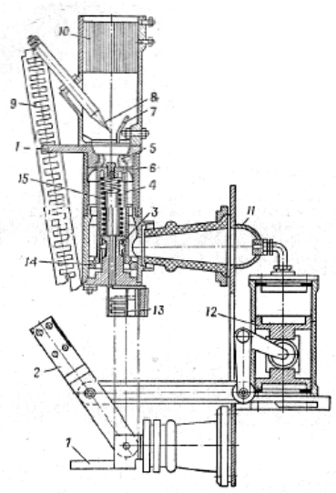
Рис. 4. Повітряний вимикач з відкритим відділювачем.
Стиснуте повітря діє на поршень 14 рухомого контакту та переміщує його вниз; при цьому стискається включаюча пружина 15. Після розходження контактів 5 та 6 між ними виникає дуга, яка видувається вгору через отвір нерухомого контакту. У даному випадку використовується камера з одностороннім поздовжнім дуттям.
У якийсь момент дуга, що має форму петлі, торкнеться контакту 8 та частина її, яка горить між рухомим контактом 6 та електродом 8, є зашунтованою резистором.
Після проходження струму через нуль дуга гасне та на вимикачі відновлюється напруга. Ця напруга пробиває проміжок між електродами 7 та 8.

Slide 21
При цьому резистор 9 шунтує головний проміжок 6 та 8 та напруга на ньому відновлюється за аперіодичним законом. Завдяки низькій швидкості відновлення напруги дуга між контактами 6 та 8 гасне та через дуговий проміжок між електродами 7 та 8 протікає струм шунта. На цей же проміжок діє потік стиснутого повітря. Оскільки струм обмежений шунтом та кут зсуву фаз між струмом та ЕРС системи близький до нуля, то дуга остаточно гаситься при першому ж проходженні струму через нуль.
Глушник 10 зменшує звуковий ефект, знижує температуру викидаємих газів, перешкоджає викиду полум’я з вимикача.
Одночасно з процесом гасіння зростає тиск під поршнем привода відділювача. Після гасіння дуги у камері приводиться у рух ніж 2 відділювача та створює необхідну ізоляційну відстань. Після цього подача стиснутого повітря у збірник зупиняється та рухомий контакт 6 повертається у замкнуте положення.
Включення вимикача відбувається шляхом подачі стиснутого повітря на нижню поверхню поршня 12.

Slide 22
б) Вимикачі з камерами у баці зі стиснутим повітрям. Найдосконалішою вважається конструкція повітряного вимикача, у якого дугогасильна камера розміщується безпосередньо у баці зі стиснутим повітрям, яке знаходиться під високим потенціалом. На рис.5, а показано полюс такого вимикача серії ВВБ на напругу 110 кВ.
Бак зі стиснутим повітрям 3 розміщується на опорному ізоляторі 2, у якому проходять повітропроводи, номінальний тиск 2,6 МПа. Шкаф управління 1 розміщений біля основи вимикача. Дугогасильний пристрій, розташований всередині баку, з’єднується з зовнішнім ланцюгом через прохідні ізолятори 4. рівномірний розподіл напруги між двома розривами пристрою забезпечується з допомогою конденсаторів 5. Електрична схема комутуючого пристрою представлена на рис. 5, б , на цьому рисунку позиція 6 – основні контакти, 7 – допоміжні, 8 – шунтуючі резистори. Шунтуючі резистори 8 служать для зниження швидкості відновлення напруги. Відключення струму шунтів проводиться контактами 7 після того, як згасне дуга в основному розриві 6.
Розріз дугогасильного пристрою представлено на рис.6. Нерухомий контакт 2 закріплено на кінці струмоведучого стержня ізолятора 3. Рухомий контакт 4 закріплено на траверсі 5, яка у свою чергу зв’язана з приводним штоком 6.

Slide 23
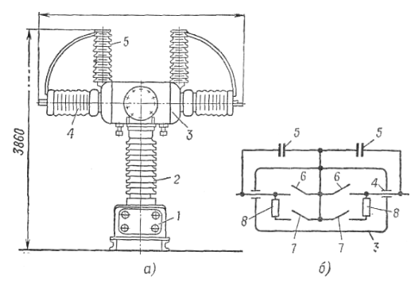
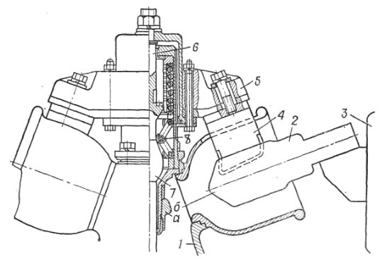
Рис. 5. Баковий повітряний вимикач ВВБ-10:
а) полюс вимикача;
б) електрична схема комутуючого пристрою.
Рис. 6. Дугогасильний пристрій вимикача рис. 5.

Slide 24
Виступ 7 на штоці 6 служить для фіксування механізма камери у включеному положенні (за допомогою защіпок 8).
У включеному положенні нижня частина фланця 1 закрита клапаном, який розділяє порожнину баку з атмосферою. При відключенні подається повітря у привід, який штовхає шток 6 угору та одночасно відкривається клапан, який закривав фланець 1.
Дуга, яка загоряється між контактами 2 та 4, потоком повітря здувається на точки а та б, де вона підлягає інтенсивному поздовжньому дуттю.
Після відключення клапан закривається та бак розділяється з атмосферою.
У даній конструкції під високим тиском знаходиться тільки сталевий бак. Це дає можливість підвищувати тиск до 3,5 – 4 МПа, що дозволяє збільшувати струм відключення.
На базі елементу, зображеного на рис.6, створена серія вимикачів на напругу до 750 кВ. Порівняно з існуючими ця конструкція дозволяє зменшити масу та габарити на 20 – 30 % та скоротити витрати повітря на відключення у 3 рази. Експлуатаційний досвід показує, що вимикачі серії ВВБ на напругу 110 – 750 кВ мають досить високу надійність. Недоліком цієї серії є велика маса та габарити конструкцій на напругу 500-750 кВ.

Slide 25
ТИПИ ВИМИКАЧІВ
У наш час випускаються вимикачі на номінальну напругу 10—750 кВ:
ВВБ-750А-60/3150 У1;
ВВБК-110Б-50/3150 У1;
ВВБК-500А-50/3150 У1;
ВВБМ-110Б-31,5/2000 У1;
ВВД-220Б-40/2000 Т1;
ВВЧП-15-20/1000 У3;
ВВОА-15-140/12500 У3;
ВВУ-35Б-40/3150 ХЛ1;
ВНВ-330А-63/4000 У1
Умовні позначення вимикачів складаються з літер та цифр, які означають: ВВ – вимикач повітряний, Б - конструктивне виконання ( У – посилений за швидкістю відновлюваної напруги; Б - з металічною гасильною камерою - баком; Д - с підвищеним тиском; БМ - малогабаритний; С – сейсмостійкий ), К - крупно-модульний, ЧП - для частотного перетворювача, ОА - для гідроакумулюючих станцій, Н – зовнішньої установки. Перше число – номінальна напруга, кВ; літери А та Б після цього числа – категорія електробладнання; друге та третє числа – відповідно номінальний струм відключення, кА, та номінальний струм, А (у деяких вимикачів навпаки); літери та числа після цих чисел – кліматичне виконання та категорія розташування.

Slide 26
ПЕРЕВАГИ ТА НЕДОЛІКИ ВИМИКАЧІВ
Переваги повітряних вимикачів:
1. час відключення доведено до 0,04 с;
2. пожежобезпечні;
3. зростання номінальної напруги відбувається послідовним з’єднанням модулів;
4. для надійної роботи ізоляції вимикача здійснюється неперервна вентиляція полостей модуля;
5. мають великий комутаційний ресурс при номінальному струмі (особливо у вимикачах для електротермічних установок).
До недоліків слід віднести такі:
1. повітряні вимикачі складніші та дорожчі масляних;
2. для надійної роботи потрібне чисте осушене стиснуте повітря — тому потрібна наявність складного та дорогого компресорного господарства;
3. при відключенні чутно сильні хлопки типу вибух.

Slide 27
Дякую за увагу!

